Slide 1

Transito Aduanero Comunitario

Slide 2
Contenido
Marco Regulatorio
Procedimientos establecidos
  Aduana de origen
  Aduanas de paso
  Aduana de destino
Eje vial Manta - Manaos

Slide 3
Marco Regulatorio
Decisiones 617 y 636 de la Comunidad Andina de Naciones (CAN)
Régimen aduanero con arreglo al cual las mercancías son transportadas bajo control aduanero, desde una aduana de partida hasta una aduana de destino en una misma operación, en el curso de la cual se cruzan una o varias fronteras de los Países Miembros, con suspensión del pago de los derechos e impuestos y recargos eventualmente exigibles, mientras permanezcan bajo este mismo régimen

Slide 4
PROCEDIMIENTO DE
ADUANA
DE PARTIDA

Slide 5
Una vez recibida la Declaración de Tránsito Aduanero Internacional (DTAI) la Aduana de destino procede a:
Verificar si las mercancías son o no de origen comunitario de conformidad con la documentación y declaración aduanera recibida;
Establecer las rutas y los plazos dentro de los cuales deberán ser presentadas en la aduana de paso de frontera y de destino;
Determinar las aduanas de paso de frontera y la aduana de destino final;
Verificar demás documentos establecidos en la normativa andina.
Notificar en forma inmediata a las aduanas de paso de frontera y de destino, la operación de tránsito aduanero comunitario que se ha iniciado, indicando marcas de identificación aduanera o el número, código y estado del precinto aduanero.

Slide 6
PROCEDIMIENTO DE
ADUANA
DE PASO

Slide 7
La Aduana de paso recibe la DTAI y el documento de transporte.
Se procede a revisar las marcas de identificación aduanera o el número, código y estado del precinto aduanero y se asegurará que éste, la unidad de carga y el medio de transporte, no tengan señales de haber sido forzados o violados.
Las mercancías no son inspeccionadas a menos que se tengan indicios de irregularidades, que otra administración de control lo requiera, o que los precintos o empaques estén violentados

Slide 8
PROCEDIMIENTO DE
ADUANA
DE DESTINO

Slide 9
Concluida la operación de tránsito aduanero comunitario, la aduana de destino dejará constancia en la declaración aduanera de las actuaciones practicadas, y comunicará de forma inmediata un “Aviso de Fin de Tránsito” a la aduana de partida, y a las aduanas de paso de frontera de conformidad.
Las mercancías presentadas en la aduana de destino quedarán bajo control aduanero hasta que se les autorice otro destino aduanero.

Slide 10
Eje vial Manta - Manaos
El proyecto consiste en habilitar un eje vial terrestre capaz de transportar grandes cantidades de carga desde el puerto de Manta, en la provincia costera de Manabí hasta un puerto de trasferencia ubicado en la provincia amazónica de Orellana, donde la mercadería pueda ser embarcada en naves fluviales que atraviesen la Amazonía ecuatoriana hasta Manaos en Brasil.
Para el efecto se aplica un régimen aduanero de transbordo con traslado
De esta forma se puede obtener una disminución del tiempo de movilización de carga en por lo menos 7 días.

Slide 11
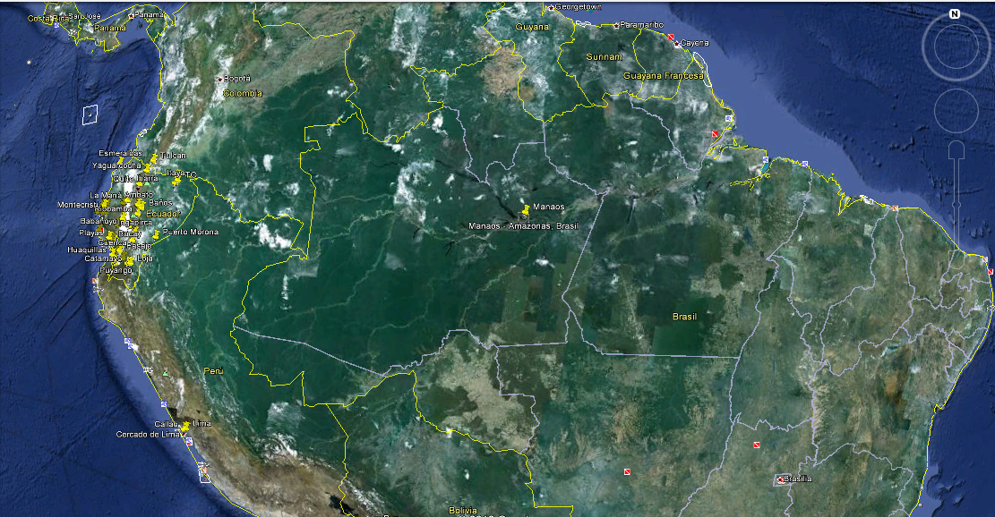
Puerto Itaya
Manaos
Manta

Slide 12
Gracias..!
Mario Pinto Salazar
Subdirector General
E-mail: mpintos@aduana.gob.ec
Web Site: www.aduana.gob.ec
Dir: Av. 25 de Julio, Km. 4.5, vía Puerto Marítimo
Pbx: 5934-248-0640 ext. 1009
Guayaquil – Ecuador

